Slide 1
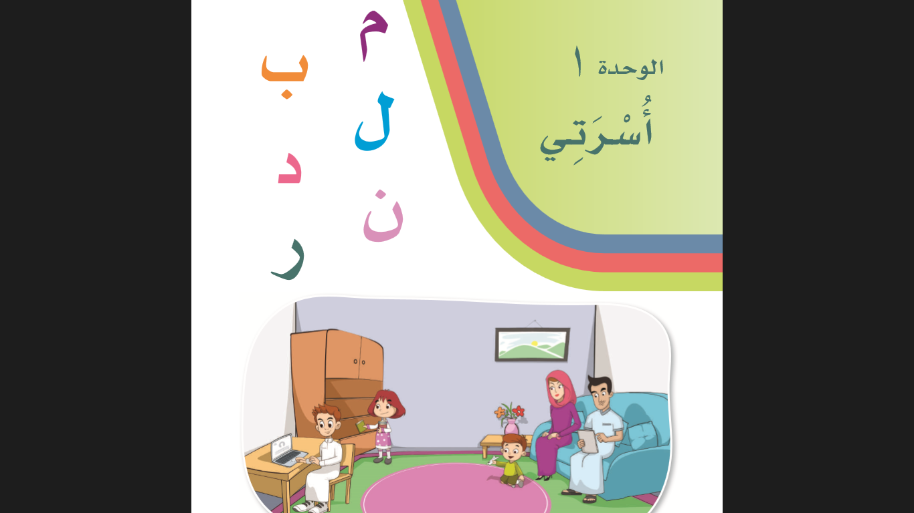
تخطيط وحدة أسرتي
إعداد/أ. حصة القرني أ. منى القحطاني

Slide 3
الأسبوع : الرابع الوحدة : الأولى المجال : أسرتي
الحصة اليوم | الدرس | المكــون | الأهـــــداف | المهارة | إستراتيجية التدريس | الوسائل والأنشطة | أداة التقـويم
 | مدخل وحدة أسرتي | 1-ألاحظ وأعبر 2-أتعرف 3- أستمع ثم ألاحظ وأجيب | - أن تسمي التلميذة الشخصيات الموجودة في الوحدة . أن تطبق آداب الاستماع أثناء استماعها للمادة . أن تتحدث عن المشاهد حسب تسلسل أحداث النص المسموع أن تجيب إجابات صحيحة عن أسئلة النص المسموع | الاستماع التحدث | المفاهيم الكرتونية الرؤوس المرقمة التدريس التبادلي المناقشة النشطة | السبورة لوحة مكبرة للصور البطاقات جهاز العرض | ملاحظة وتصويب مناقشة تقويم ذاتي

Slide 4
الأسبوع : الرابع الوحدة : الأولى المجال : أسرتي
الحصة اليوم | الدرس | المكــون | الأهـــــداف | المهارة | استراتيجية التدريس | الوسائل والأنشطة | أداة التقـويم
 | مدخل وحدة أسرتي | 4- أنشد 5- ألون | - أن تقرأ التلميذة كلمات النشيد بصوت عالٍ وحسن. - أن تذكر التلميذة عنوان النشيد. ـ أن تلون الحروف المتشابة. | القراءة التحدث | - فكر زاوج شارك - التعلم التعاوني - الرؤوس المرقمة - التعلم باللعب - المناقشة النشطة | السبورة لوحة مكبرة للصور البطاقات جهاز العرض ألوان | • ملاحظة وتصويب • مناقشة • تقويم ذاتي

Slide 5
الأسبوع : الرابع الوحدة : الأولى المجال : أسرتي
الحصة اليوم | الدرس | المكــون | الأهـــــداف | المهارة | إستراتيجية التدريس | الوسائل والأنشطة | أداة التقـويم
 | حرف الميم |  | -أن تتحدث التلميذة عن لوحة الصور باستخدام مفردات وجمل تؤدي لجمل النص أن تقرأ التلميذة بعض كلمات الدرس المحتوية على الحرف )م( قراءة بصرية من خلال الصورة المعروضة | التحدث القراءة | التعليم التعاوني التدريس التبادلي فكر زاوج شارك المناقشة النشطة اخفض يديك | السبورة لوحة مكبرة للصور البطاقات جهاز العرض | ملاحظة وتصويب مناقشة تقويم ذاتي
 | حرف الميم |  | -أن تقرأ التلميذة جمل الدرس مقترنة بالصور قراءة بصرية من غير ترتيب . - أن تقرأ التلميذة كلمات الدرس المحتوية على الحرف (م) قراءة بصرية بدون صورة | التحدث القراءة | -التعليم التعاوني المفاهيم الكرتونية الرؤوس المرقمة المناقشة النشطة الدقيقة الواحدة | السبورة الكتاب البطاقات الصور جهاز العرض | مناقشة واستماع ملاحظة وتصويب تقويم ذاتي ورقة عمل

Slide 6
الأسبوع : الرابع الوحدة : الأولى المجال : أسرتي
الحصة اليوم | الدرس | المكــون | الأهـــــداف | المهارة | إستراتيجية التدريس | الوسائل والأنشطة | أداة التقـويم
 | حرف الميم | 5-أقرأ وأجرد 6-أميز بين الصوت القصير والصوت الطويل (المد) | –– أن تقرأ التلميذة الحرف مجردا مع الحركات القصيرة أن تقرأ التلميذة حرف الميم مع الحركات القصيرة والطويلة قراءة صحيحة . | القراءة | -التعليم التعاوني الدلالات اللفظية الرؤوس المرقمة التعلم باللعب المناقشة النشطة | السبورة الكتاب لوحة الأصوات جهاز العرض حديقة الحروف | مناقشة واستماع ملاحظة وتصويب تقويم ذاتي ورقة عمل
 | حرف الميم | 7 -ألاحظ الحرف وأكتب . 8- أرسم دائرة حول الحرف(م) ثم أكتبه مع حركته. | أن تكتب التلميذة الحرف (م) كتابة صحيحة . أن ترسم التلميذة دائرة حول الحرف (م) - أن تكتب التلميذة الحرف (م) في المكان المخصص بأشكاله المختلفة مع حركته | التحدث الكتابة | التعليم التعاوني تدريس الأقران الرؤوس المرقمة المناقشة النشطة | السبورة الكتاب لوحة المنظم الكتابي جهاز العرض | ملاحظة تصويب مناقشة واستماع

Slide 7
الأسبوع : الرابع الوحدة : الأولى المجال : أسرتي
الحصة اليوم | الدرس | المكــون | الأهـــــداف | المهارة | إستراتيجية التدريس | الوسائل والأنشطة | أداة التقـويم
 | حرف الميم | 9- أحاكي فوازا باستخدام اسمي الإشارة ( هذا وهذه) 10- أكتب الحرف ،ثم أكمل الناقص ، ثم أكتب الكلمة . | أن تستمع وتحاكي التلميذة فوازا في استخدام اسم الاشارة . - أن تكتب التلميذة الحرف الناقص مع حركته. | التحدث القراءة الكتابة القراءة | التعلم التعاوني الرؤوس المرقمة التعلم باللعب المناقشة النشطة | الكتاب جهاز العرض بطاقات | ملاحظة تقويم ذاتي

Slide 8
الأسبوع : الرابع الوحدة : الأولى المجال : أسرتي
الحصة اليوم | الدرس | المكــون | الأهـــــداف | المهارة | إستراتيجية التدريس | الوسائل والأنشطة | أداة التقـويم
 | حرف الباء |  | -أن تتحدث التلميذة عن لوحة الصور باستخدام مفردات وجمل تؤدي لجمل النص أن تقرأ التلميذة بعض كلمات الدرس المحتوية على الحرف )ب( قراءة بصرية من خلال الصورة المعروضة | التحدث القراءة | التعليم التعاوني - التدريس التبادلي فكر زاوج شارك المناقشة النشطة اخفض يديك | السبورة لوحة مكبرة للصور البطاقات جهاز العرض | • ملاحظة وتصويب • مناقشة . تقويم ذاتي
 | حرف الباء |  | -أن تقرأ التلميذة جمل الدرس مقترنة بالصور قراءة بصرية من غير ترتيب . - أن تقرأ التلميذة كلمات الدرس المحتوية على الحرف (ب) قراءة بصرية بدون صورة | التحدث القراءة | التعليم التعاوني المفاهيم الكرتونية المساجلة الحلقية المناقشة النشطة الدقيقة الواحدة | السبورة - الكتاب البطاقات الصور جهاز العرض | مناقشة واستماع ملاحظة وتصويب تقويم ذاتي ورقة عمل

Slide 9
الأسبوع : الرابع الوحدة : الأولى المجال : أسرتي
الحصة اليوم | الدرس | المكــون | الأهـــــداف | المهارة | إستراتيجية التدريس | الوسائل والأنشطة | أداة التقـويم
 | حرف الباء | 5-أقرأ وأجرد 6-أميز بين الصوت القصير والصوت الطويل (المد) | - أن تقرأ التلميذة الحرف مجردا مع الحركات القصيرة - أن تقرأ التلميذة حرف الباء مع الحركات القصيرة والطويلة قراءة صحيحة . | القراءة الكتابة | -التعليم التعاوني الدلالات اللفظية الرؤوس المرقمة التعلم باللعب المناقشة النشطة | السبورة الكتاب لوحة الأصوات جهاز العرض حديقة الحروف | مناقشة واستماع ملاحظة وتصويب تقويم ذاتي ورقة عمل
 | حرف الباء | 7 -ألاحظ الحرف وأكتب 8- أرسم دائرة حول الحرف ثم أكتبه . | -أن تكتب التلميذة الحرف (ب) كتابة صحيحة . - أن ترسم التلميذة دائرة حول الحرف (ب) - أن تكتب التلميذة الحرف (ب) في المكان المخصص بأشكاله المختلفة مع حركته | التحدث الكتابة | التعليم التعاوني تدريس الأقران الرؤوس المرقمة المناقشة النشطة | السبورة - الكتاب - لوحة - المنظم الكتابي جهاز العرض | ملاحظة تصويب مناقشة واستماع

Slide 10
الأسبوع : الرابع الوحدة : الأولى المجال : أسرتي
الحصة اليوم | الدرس | المكــون | الأهـــــداف | المهارة | إستراتيجية التدريس | الوسائل والأنشطة | أداة التقـويم
 | حرف الباء | 9- أحاكي ياسرا في استخدامه الضمير (أنا) 10- أكتب الحرف ،ثم أكمل الناقص ، ثم أكتب الكلمة . | أن تستمع وتحاكي التلميذة ياسرا في استخدام الضمير أنا . - أن تكتب التلميذة الحرف الناقص مع حركته. | التحدث القراءة الكتابة القراءة | التعلم التعاوني الرؤوس المرقمة التعلم باللعب المناقشة النشطة | الكتاب جهاز العرض بطاقات | ملاحظة تقويم ذاتي

Slide 11
الأسبوع : الرابع الوحدة : الأولى المجال : أسرتي
الحصة اليوم | الدرس | المكــون | الأهـــــداف | المهارة | إستراتيجية التدريس | الوسائل والأنشطة | أداة التقـويم
 | حرف اللام |  | -أن تتحدث التلميذة عن لوحة الصور باستخدام مفردات وجمل تؤدي لجمل النص أن تقرأ التلميذة بعض كلمات الدرس المحتوية على الحرف )ل( قراءة بصرية من خلال الصورة المعروضة | التحدث القراءة | التعليم التعاوني التدريس التبادلي فكر زاوج شارك المناقشة النشطة اخفض يديك | السبورة لوحة مكبرة للصور البطاقات جهاز العرض | ملاحظة وتصويب مناقشة تقويم ذاتي
 | حرف اللام |  | -أن تقرأ التلميذة جمل الدرس مقترنة بالصور قراءة بصرية من غير ترتيب . - أن تقرأ التلميذة كلمات الدرس المحتوية على الحرف (ل) قراءة بصرية بدون صورة | التحدث القراءة | التعليم التعاوني المفاهيم الكرتونية الرؤوس المرقمة المناقشة النشطة الدقيقة الواحدة | السبورة الكتاب البطاقات الصور جهاز العرض | • مناقشة واستماع *ملاحظة وتصويب * تقويم ذاتي

Slide 12
الأسبوع : الرابع الوحدة : الأولى المجال : أسرتي
الحصة اليوم | الدرس | المكــون | الأهـــــداف | المهارة | إستراتيجية التدريس | الوسائل والأنشطة | أداة التقـويم
 | حرف اللام | 5-أقرأ وأجرد 6-أميز بين الصوت القصير والصوت الطويل (المد) | –– أن تقرأ التلميذة الحرف مجردا مع الحركات القصيرة أن تقرأ التلميذة حرف اللام مع الحركات القصيرة والطويلة قراءة صحيحة . | التحدث القراءة | لتعليم التعاوني الدلالات اللفظية الرؤوس المرقمة التعلم باللعب المناقشة النشطة | السبورة الكتاب لوحة الأصوات جهاز العرض حديقة الحروف | مناقشة واستماع ملاحظة وتصويب . تقويم ذاتي
 | حرف اللام | 7 -ألاحظ الحرف وأكتب . 8- أرسم دائرة حول الحرف(ل) ثم أكتبه مع حركته. | أن تكتب التلميذة الحرف (ل) كتابة صحيحة . أن ترسم التلميذة دائرة حول الحرف (ل) - أن تكتب التلميذة الحرف (ل) في المكان المخصص بأشكاله المختلفة مع حركته | القراءة الكتابة | التعليم التعاوني تدريس الأقران الرؤوس المرقمة المناقشة النشطة | السبورة الكتاب لوحة المنظم الكتابي | ملاحظة تصويب • مناقشة واستماع

Slide 13
الأسبوع : الرابع الوحدة : الأولى المجال : أسرتي
الحصة اليوم | الدرس | المكــون | الأهـــــداف | المهارة | إستراتيجية التدريس | الوسائل والأنشطة | أداة التقـويم
 | حرف اللام | 9- أحاكي باستخدام الضميرين (هو – هي) 10- أكتب الحرف ،ثم أكمل الناقص ، ثم أكتب الكلمة . | أن تستمع وتحاكي التلميذة الضميرين (هو – هي). - أن تكتب التلميذة الحرف الناقص مع حركته. | التحدث القراءة الكتابة القراءة | التعلم التعاوني الرؤوس المرقمة التعلم باللعب المناقشة النشطة | الكتاب جهاز العرض بطاقات | ملاحظة تقويم ذاتي

Slide 14
الأسبوع : الرابع الوحدة : الأولى المجال : أسرتي
الحصة اليوم | الدرس | المكــون | الأهـــــداف | المهارة | إستراتيجية التدريس | الوسائل والأنشطة | أداة التقـويم
 | حرف الدال |  | -أن تتحدث التلميذة عن لوحة الصور باستخدام مفردات وجمل تؤدي لجمل النص أن تقرأ التلميذة بعض كلمات الدرس المحتوية على الحرف )د( قراءة بصرية من خلال الصورة المعروضة | التحدث القراءة | التعليم التعاوني التدريس التبادلي فكر زاوج شارك المناقشة النشطة اخفض يديك | السبورة لوحة مكبرة للصور البطاقات جهاز العرض | ملاحظة وتصويب مناقشة تقويم ذاتي
 | حرف الدال |  | -أن تقرأ التلميذة جمل الدرس مقترنة بالصور قراءة بصرية من غير ترتيب . - أن تقرأ التلميذة كلمات الدرس المحتوية على الحرف (د) قراءة بصرية بدون صورة | التحدث القراءة | -التعليم التعاوني المفاهيم الكرتونية الرؤوس المرقمة المناقشة النشطة الدقيقة الواحدة | السبورة الكتاب البطاقات الصور جهاز العرض | مناقشة واستماع ملاحظة وتصويب تقويم ذاتي ورقة عمل

Slide 15
الأسبوع : الرابع الوحدة : الأولى المجال : أسرتي
الحصة اليوم | الدرس | المكــون | الأهـــــداف | المهارة | إستراتيجية التدريس | الوسائل والأنشطة | أداة التقـويم
 | حرف الدال | 5-أقرأ وأجرد 6-أميز بين الصوت القصير والصوت الطويل (المد) | –– أن تقرأ التلميذة الحرف مجردا مع الحركات القصيرة أن تقرأ التلميذة حرف الدال مع الحركات القصيرة والطويلة قراءة صحيحة . | التحدث القراءة | -التعليم التعاوني الدلالات اللفظية الرؤوس المرقمة التعلم باللعب المناقشة النشطة | السبورة الكتاب لوحة الأصوات جهاز العرض حديقة الحروف | مناقشة واستماع ملاحظة وتصويب تقويم ذاتي ورقة عمل
 | حرف الدال | 7 -ألاحظ الحرف وأكتب . 8- أرسم دائرة حول الحرف(د) ثم أكتبه مع حركته. | - أن تكتب التلميذة الحرف (د) كتابة صحيحة . - أن ترسم التلميذة دائرة حول الحرف (د) - أن تكتب التلميذة الحرف (د) في المكان المخصص بأشكاله المختلفة مع حركته . | التحدث الكتابة | التعليم التعاوني تدريس الأقران الرؤوس المرقمة المناقشة النشطة | السبورة الكتاب لوحة المنظم الكتابي جهاز العرض | ملاحظة تصويب مناقشة واستماع

Slide 16
الأسبوع : الرابع الوحدة : الأولى المجال : أسرتي
الحصة اليوم | الدرس | المكــون | الأهـــــداف | المهارة | إستراتيجية التدريس | الوسائل والأنشطة | أداة التقـويم
 | حرف الدال | 9- أحاكي باستخدام الضميرين (أنتَ – أنتِ) 10- أكتب الحرف ،ثم أكمل الناقص ، ثم أكتب الكلمة . | أن تستمع وتحاكي التلميذة الضميرين (أنتَ ، أنتِ) . - أن تكتب التلميذة الحرف الناقص مع حركته. | التحدث القراءة الكتابة القراءة | التعلم التعاوني الرؤوس المرقمة التعلم باللعب المناقشة النشطة | الكتاب جهاز العرض بطاقات | ملاحظة تقويم ذاتي

Slide 17
الأسبوع : الرابع الوحدة : الأولى المجال : أسرتي
الحصة اليوم | الدرس | المكــون | الأهـــــداف | المهارة | استراتيجية التدريس | الوسائل والأنشطة | أداة التقـويم
 | حرف النون |  | -أن تتحدث التلميذة عن لوحة الصور باستخدام مفردات وجمل تؤدي لجمل النص أن تقرأ التلميذة بعض كلمات الدرس المحتوية على الحرف )ن( قراءة بصرية من خلال الصورة المعروضة | التحدث القراءة | التعليم التعاوني التدريس التبادلي فكر زاوج شارك المناقشة النشطة اخفض يديك | السبورة لوحة مكبرة للصور البطاقات جهاز العرض | ملاحظة وتصويب مناقشة تقويم ذاتي
 | حرف النون |  | -أن تقرأ التلميذة جمل الدرس مقترنة بالصور قراءة بصرية من غير ترتيب . - أن تقرأ التلميذة كلمات الدرس المحتوية على الحرف (ن) قراءة بصرية بدون صورة | التحدث القراءة | -التعليم التعاوني المفاهيم الكرتونية الرؤوس المرقمة المناقشة النشطة الدقيقة الواحدة | السبورة الكتاب البطاقات الصور جهاز العرض | مناقشة واستماع ملاحظة وتصويب تقويم ذاتي ورقة عمل

Slide 18
الأسبوع : الرابع الوحدة : الأولى المجال : أسرتي
الحصة اليوم | الدرس | المكــون | الأهـــــداف | المهارة | استراتيجية التدريس | الوسائل والأنشطة | أداة التقـويم
 | حرف النون | 5-أقرأ وأجرد 6-أميز بين الصوت القصير والصوت الطويل (المد) | - أن تقرأ التلميذة الحرف مجردا مع الحركات القصيرة - أن تقرأ التلميذة حرف النون مع الحركات القصيرة والطويلة قراءة صحيحة . | القراءة | -التعليم التعاوني الدلالات اللفظية الرؤوس المرقمة التعلم باللعب المناقشة النشطة | السبورة الكتاب لوحة الأصوات جهاز العرض حديقة الحروف | مناقشة واستماع ملاحظة وتصويب تقويم ذاتي ورقة عمل
 | حرف النون | 7 -ألاحظ الحرف وأكتب . 8- أرسم دائرة حول الحرف(ن) ثم أكتبه مع حركته. | -أن تكتب التلميذة الحرف (ن) كتابة صحيحة . -أن ترسم التلميذة دائرة حول الحرف (ن) - أن تكتب التلميذة الحرف (ن) في المكان المخصص بأشكاله المختلفة مع حركته . | التحدث الكتابة | التعليم التعاوني تدريس الأقران الرؤوس المرقمة المناقشة النشطة | السبورة الكتاب لوحة المنظم الكتابي جهاز العرض | ملاحظة تصويب مناقشة واستماع

Slide 19
الأسبوع : الرابع الوحدة : الأولى المجال : أسرتي
الحصة اليوم | الدرس | المكــون | الأهـــــداف | المهارة | إستراتيجية التدريس | الوسائل والأنشطة | أداة التقـويم
 | حرف النون | 9- أحاكي باستخدام الضميرين (أنا – نحن ) 10- أكتب الحرف ،ثم أكمل الناقص ، ثم أكتب الكلمة . | أن تستمع وتحاكي التلميذة الضميرين (أنا ،نحن) . - أن تكتب التلميذة الحرف الناقص مع حركته. | التحدث القراءة الكتابة القراءة | التعلم التعاوني الرؤوس المرقمة التعلم باللعب المناقشة النشطة | الكتاب جهاز العرض بطاقات | ملاحظة تقويم ذاتي

Slide 20
الأسبوع : الرابع الوحدة : الأولى المجال : أسرتي
الحصة اليوم | الدرس | المكــون | الأهـــــداف | المهارة | استراتيجية التدريس | الوسائل والأنشطة | أداة التقـويم
 | حرف الراء |  | -أن تتحدث التلميذة عن لوحة الصور باستخدام مفردات وجمل تؤدي لجمل النص أن تقرأ التلميذة بعض كلمات الدرس المحتوية على الحرف )ر( قراءة بصرية من خلال الصورة المعروضة | التحدث القراءة | التعليم التعاوني التدريس التبادلي فكر زاوج شارك المناقشة النشطة اخفض يديك | السبورة لوحة مكبرة للصور البطاقات جهاز العرض | ملاحظة وتصويب مناقشة تقويم ذاتي
 | حرف الراء |  | -أن تقرأ التلميذة جمل الدرس مقترنة بالصور قراءة بصرية من غير ترتيب . - أن تقرأ التلميذة كلمات الدرس المحتوية على الحرف (ر) قراءة بصرية بدون صورة | التحدث القراءة | -التعليم التعاوني المفاهيم الكرتونية الرؤوس المرقمة المناقشة النشطة الدقيقة الواحدة | السبورة الكتاب البطاقات الصور جهاز العرض | مناقشة واستماع ملاحظة وتصويب تقويم ذاتي ورقة عمل

Slide 21
الأسبوع : الرابع الوحدة : الأولى المجال : أسرتي
الحصة اليوم | الدرس | المكــون | الأهـــــداف | المهارة | استراتيجية التدريس | الوسائل والأنشطة | أداة التقـويم
 | حرف الراء | 5-أقرأ وأجرد 6-أميز بين الصوت القصير والصوت الطويل (المد) | - أن تقرأ التلميذة الحرف مجردا مع الحركات القصيرة - أن تقرأ التلميذة حرف الراء مع الحركات القصيرة والطويلة قراءة صحيحة . | القراءة | -التعليم التعاوني الدلالات اللفظية الرؤوس المرقمة التعلم باللعب المناقشة النشطة | السبورة الكتاب لوحة الأصوات جهاز العرض حديقة الحروف | مناقشة واستماع ملاحظة وتصويب تقويم ذاتي ورقة عمل
 | حرف الراء | 7 -ألاحظ الحرف وأكتب . 8- أرسم دائرة حول الحرف(ر) ثم أكتبه مع حركته. | -أن تكتب التلميذة الحرف (ر) كتابة صحيحة . -أن ترسم التلميذة دائرة حول الحرف (ر) - أن تكتب التلميذة الحرف (ر) في المكان المخصص بأشكاله المختلفة مع حركته . | التحدث الكتابة | التعليم التعاوني تدريس الأقران الرؤوس المرقمة المناقشة النشطة | السبورة الكتاب لوحة المنظم الكتابي جهاز العرض | ملاحظة تصويب مناقشة واستماع

Slide 22
الأسبوع : الرابع الوحدة : الأولى المجال : أسرتي
الحصة اليوم | الدرس | المكــون | الأهـــــداف | المهارة | إستراتيجية التدريس | الوسائل والأنشطة | أداة التقـويم
 | حرف الراء | 9- ألاحظ الصور وأحكي القصة . 10- أكتب الحرف ،ثم أكمل الناقص ، ثم أكتب الكلمة . | أن تلاحظ التلميذة الصور وتحكي القصة . - أن تكتب التلميذة الحرف الناقص مع حركته. | التحدث الكتابة القراءة | التعلم التعاوني الرؤوس المرقمة التعلم باللعب المناقشة النشطة | الكتاب جهاز العرض بطاقات | ملاحظة تقويم ذاتي

Slide 23
الأسبوع : الرابع الوحدة : الأولى المجال : أسرتي
الحصة اليوم | الدرس | المكــون | الأهـــــداف | المهارة | إستراتيجية التدريس | الوسائل والأنشطة | أداة التقـويم
 | حرف الراء |  | أن تنطق التلميذة حرف المد بطريقة صحيحة أن تحدد التلميذة حرف المد في الكلمات. | القراءة | التعلم التعاوني التعلم باللعب المناقشة النشطة | الكتاب جهاز العرض بطاقات | ملاحظة مناقشة تصويب

Slide 24
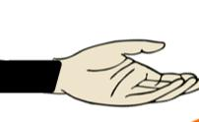
اليوم : التاريخ : / / 14 هـ الصف : الأول الموضوع : حرف ( )
المادة: لغتي المكون : أقرأ وأجرد الوحدة : أسلوب التنفيذ : جماعي
نوع النشاط : بنائي الزمن : 5 دقائق
الهدف : تمييز الحرف المستهدف بأصواته وأوضاعه الاستراتيجية : الدلالات اللفظية
أضع العلامة في المكان المناسب : مجموعة ( )
الكلمة |  |  |  | آخر الكلمة منفصل

Slide 25
اليوم : التاريخ : / / 14 هـ الصف : الأول الموضوع : حرف ( )
المادة: لغتي المكون : أرسم دائرة حول الحرف ثم أكتبه الوحدة : ا لرابعة أسلوب التنفيذ : ثلاثي
نوع النشاط : تشخيصي الزمن : 5 دقائق
الهدف : تمييز الحرف المستهدف بأصواته وأوضاعه الاستراتيجية : تدريس الأقران
مجموعة ( )
الطالبة التي تطرح السؤال ( مقدمة السؤال ) | الطالبة التي تجيب عن السؤال ( مجيبة السؤال ) | الطالبة التي تكتب الأفكار ( المسجلة )
1 أين حرفنا الجديد في الكلمة ( ) | 2 | 3 ........................................................................................................................
2 أين حرفنا الجديد في الكلمة ( ) | 3 | 1 ..........................................................................................................................
3 . أين حرفنا الجديد في الكلمة ( ) | 1 | 2 ..........................................................................................................................

Slide 26
اليوم : التاريخ : / / 14 هـ الصف : الأول الموضوع : حرف ( )
المادة: لغتي المكون : أرسم دائرة حول الحرف ثم أكتبه الوحدة : أسلوب التنفيذ : ثلاثي
نوع النشاط : تشخيصي الزمن : 5 دقائق
الهدف : تمييز الحرف المستهدف بأصواته وأوضاعه الاستراتيجية : تدريس الأقران
مجموعة ( )
الطالبة التي تطرح السؤال ( مقدمة السؤال ) | الطالبة التي تجيب عن السؤال ( مجيبة السؤال ) | الطالبة التي تكتب الأفكار ( المسجلة )
4 أين حرفنا الجديد في الكلمة ( ) | 5 | 6 ........................................................................................................................
5 أين حرفنا الجديد في الكلمة ( ) | 6 | 4 ......................................................................................................................
6 . أين حرفنا الجديد في الكلمة ( ) | 4 | 5 ..........................................................................................................................

Slide 27
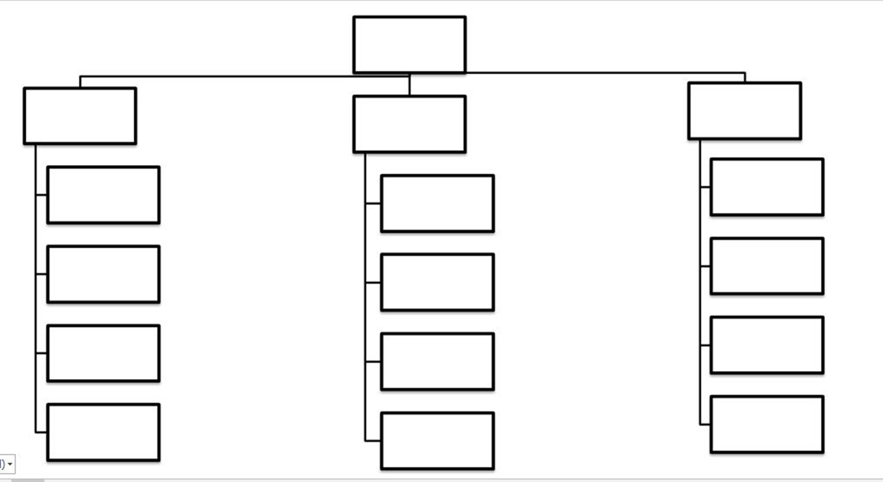
اليوم : التاريخ : / / 14 هـ الصف : الأول الموضوع : حرف ( )
المادة: لغتي المكون : ألاحظ وأكتب الوحدة : أسلوب التنفيذ : فردي
نوع النشاط : تشخيصي الزمن : 5 دقائق
الهدف : كتابة الحرف المستهدف بأصواته وأوضاعه من الكلمة الاستراتيجية : الخرائط المعرفية
اسم الطالبة ( )

Slide 28
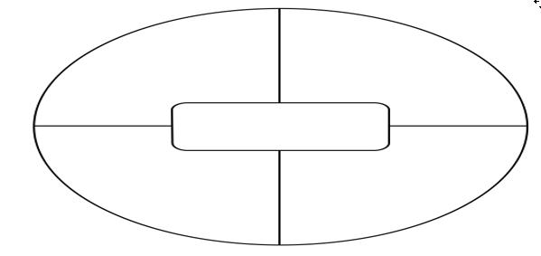
اليوم : التاريخ : / / 14 هـ الصف : الأول الموضوع : حرف ( )
المادة: لغتي المكون : التمييز بين الصوت القصير والطويل الوحدة : أسلوب التنفيذ : جماعي
نوع النشاط : بنائي الزمن : 5 دقائق
الهدف : كتابة كلمات بها أصوات طويلة الاستراتيجية : منظم فراير
مجموعة ( )
صوت طويل

Slide 29
اليوم : التاريخ : / / 14 هـ الصف : الأول الموضوع : حرف ( )
المادة: لغتي المكون : الاحظ وأقرأ الجمل الوحدة : أسلوب التنفيذ : جماعي
نوع النشاط : تشخيصي الزمن : دقيقة واحدة
الهدف : قراءة الجملة مقترنة بالصورة الاستراتيجية : الدقيقة الواحدة
مجموعة ( )
السؤال: أصل الجملة بالصورة المناسبة

Slide 30
اليوم : التاريخ : / / 14 هـ الصف : الأول الموضوع : حرف ( )
المادة: لغتي المكون : أقرأ الوحدة : أسلوب التنفيذ : جماعي
نوع النشاط : تشخيصي الزمن : 5 دقائق
الهدف : قراءة الكلمات قراءة بصرية الاستراتيجية : المساجلة الحلقية الشفهية
مجموعة ( )
السؤال : اقرئي الكلمات الآتية

